Slide 1
朝日新聞グループデジタル版
デジタル広告企画メニュー
2026年3月

Slide 2
新聞紙面連動・SNS企画
デジタル広告企画メニュー

Slide 3



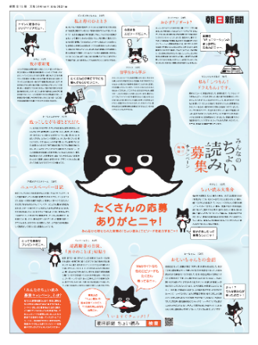
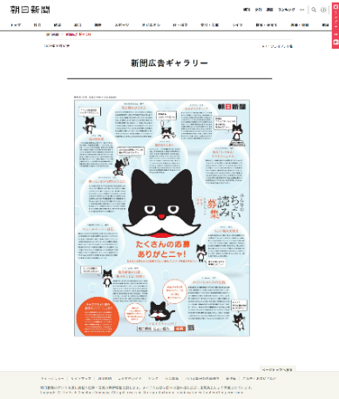
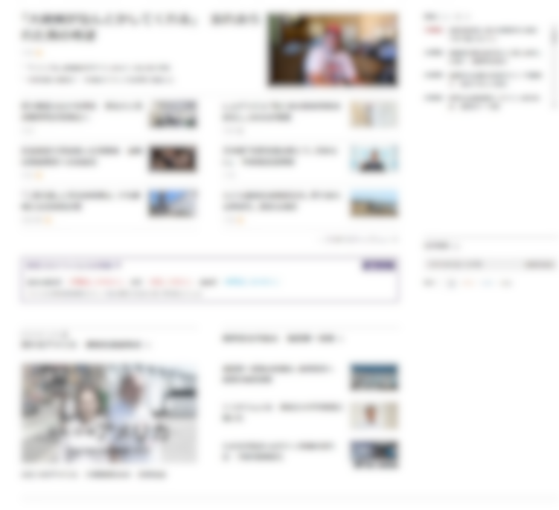



朝日新聞 紙プラス（新聞紙面連動）
朝日新聞広告に出稿時、朝日新聞デジタル版にも同じ広告クリエイティブをセットで掲載します。
カミ
プラス
ネット
紙プラス
朝日新聞
朝日新聞デジタル版
配信枠 新聞広告サイズに最適化なWEB広告枠に自動的に配信されます （枠・デバイス・配信量は保証されません）
新聞紙面広告
WEB広告
拡大ページ
新聞広告
紙面 | WEB枠（朝日新聞デジタル版）
二連版 | ビルボード（PC)
 | ビルボード（SP)
15段 | Wサイズレクタングル（PC）
 | Wサイズレクタングル（SP）
5段 | ビルボード（PC)
表札 | Wサイズレクタングル（PC）
 | Wサイズレクタングル（SP）
小型 | レクタングル（PC)
 | レクタングル（SP）
1. 新聞エリア： 全国版 / 東京本社版 / 大阪本社版 / その他
2. WEB広告ご予算： グロス50万円 / グロス100万円 / その他
3. WEB配信日数： 7日間 / その他
配信メニュー料金 G50万円・7日間配信・20～100万imp想定 (配信枠は弊社お任せになります)
新聞広告費+G50万円～
【備 考】
・紙面広告の入稿が直前の場合、WEBの配信は翌日以降となります。また7日間未満の配信期間は実施の可否をご確認ください。
・WEB広告について、エリア以外はターゲティング設定できません

Slide 4





朝日新聞 カミバズ（新聞紙面連動）
朝日新聞の新聞広告とX Amplifyスポンサーシップのパッケージメニューです。新聞広告のクリエイティブをX広告として配信することで、紙面読者だけではなく、X上での拡散も期待できます。スペシャル（imp２倍）とスタンダード（imp1.5倍）の２種類をご用意。
カミバズ
特徴 新聞広告のクリエイティブをXで拡散させます。 朝日新聞社の運営する「朝日新聞 Business Hub」アカウントから投稿します。
メニュー | スペシャル | スタンダード
ご出稿金額 | G300万円（N255万円)～ | G165万円（N140万円）～
メリット | 約２倍の配信量（当社比） | 広告主様のXアカウントがなくても可 約1.5倍の配信料（当社比）
配信アカウント | 朝日新聞社運営アカウント または 広告主アカウント | 朝日新聞社運営アカウントのみ
アカウント連携 | 認証バッチ付きの広告主アカウントとの連携作業が必須 | ー
新聞紙面
X広告
配信メニュー料金
スタンダード
新聞広告費 + G165万円～
新聞広告のX拡散 (カミバズ)
新聞広告費 + G300万円～
スペシャル
【備 考】
・X社への事前の可否確認や広告主様のXアカウント保有などの注意事項がありますので、ご検討される場合は事前にお問合せください。
・X広告は投稿にハッシュタグは使用できません（PR表記は【PR】となります）。投稿にリンクを設定する場合、ウェブサイトカード形式（縦横比 1:1 もしくは 1.91:１）になります

Slide 5
















朝日新聞 SNSタイアップ企画（Instagram/X）
媒体社の編集力による質の高いSNSカルーセル投稿を朝日新聞運営のインスタもしくはXアカウントから発信します。
SNSタイアップ企画
特徴
朝日新聞SNSアカウント
● 特徴１：新聞社からの投稿による第三者推奨感
社会課題
生活
朝日新聞社の運営アカウントによる第三者が推奨している表現
❶
❷
❸
❹
● 特徴２：朝日新聞社の質の高い編集力・制作力
朝日新聞社による制作表現（著名人アサイン等も可能）
● 特徴３：カルーセル型によるストーリー性
教育
シニア
２～６枚程度の画像
1つの投稿内で複数画像（テキスト含む）で完結するストーリー表現
● 特徴４：SNS広告ブーストによるリーチの拡散
マーケ
スポーツ
朝日新聞社の運用によるSNS広告を活用したブースト
他
クリック遷移ではなく複数画像でストーリーを完結
制作費
広告ブースト費
インスタ広告の場合
X広告の場合
N100万円～
N50万円～
N140万円～
【備 考】
X広告の場合、X社への事前の可否確認や広告主様のXアカウント保有などの注意事項がありますので、ご提案前に弊社担当者にお問い合わせください。

Slide 6
リード獲得型ソリューション
デジタル広告企画メニュー

Slide 7
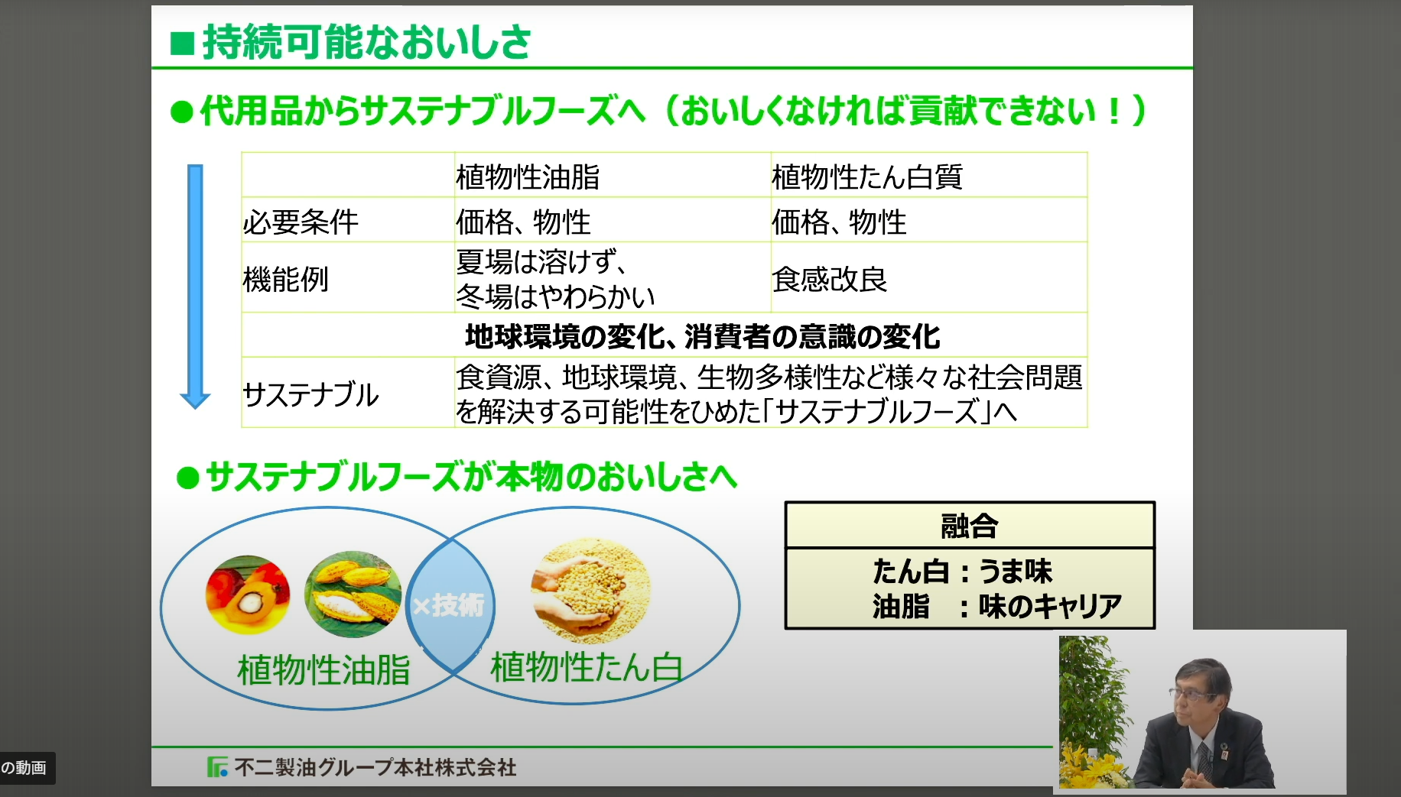
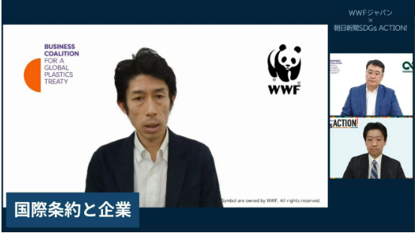
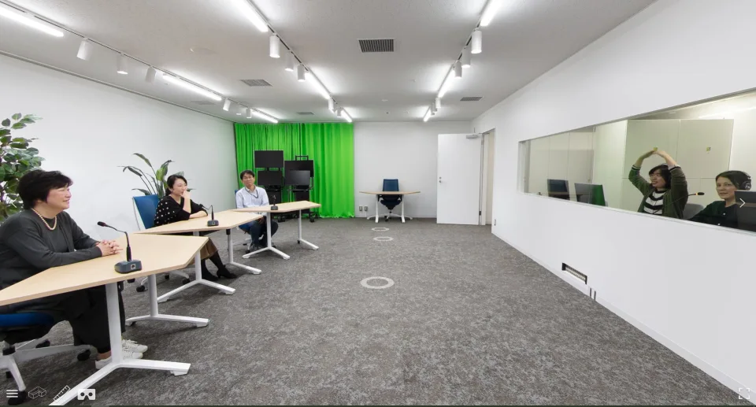

BtoB向けリード獲得（SDGs ACTION!​協賛型ウェビナープラン）
SDGsを起点にした課題解決とリード獲得を両立するBtoB企業向けウェビナー。主に経営層・企画／サステナビリティ部門などの意思決定層にリーチし、テーマ選定・有識者アサインからリード提供まで一括支援​が可能です。
リード獲得（ウェビナープラン）
特徴
● 特徴１：サステナ・経営企画部門など意思決定層へのリーチ
ウェビナーイメージ（20分程度の登壇）
● 特徴２：テーマ選定・有識者アサインからリード獲得まで一括支援
● 特徴３：リード属性・アンケート回答など次回施策の材料に利用可
協賛型ウェビナー協賛の概要
撮影スタジオイメージ
【視聴者層】サステナ推進/経営企画担当（想定）
● 主催：朝日新聞社（SDGs Action!）
● 協賛：広告主様 最大3社
● 配信：オンライン（視聴者150名想定）
● 参加者想定：サステナ推進/経営企画担当
● 登壇：スタジオにて事前収録想定（右参照）
参加者情報（150名想定）
提供内容について
協賛社様のセミナー登壇（20分程度）、リード（参加者の個人情報150名想定）、貴社サービスの導入意向・視聴アンケート、
オウンドサイトでの動画2次利用
G225万円～
料金（協賛費）
【備 考】
・金額については条件によって変動する可能性があります。詳細は担当までお問い合わせください
・応募時の取得個人情報は、氏名、会社名、部署名、役職、従業員規模、メールアドレス、電話番号、会社所在地（都道府県）になります

Slide 8




BtoB向けリード獲得（朝日ID活用プラン）
朝日新聞デジタル版を含む朝日新聞グループ媒体および600万超の朝日ID会員データを活用したBtoBリード獲得ソリューション。リード数に応じて、1000件保証メニューとトライアルメニューをご用意。
リード獲得（朝日ID活用プラン）
トライアルメニュー
年間1,000件保証メニュー
実績がない場合のトライアルメニュー。固定料金（G100万円）でテスト実施し、反応率と訴求内容のA/Bテストを行います
ウェビナーやホワイトペーパーダウンロードなど複数施策を組み合わせ、年間を通じて1,000件のリード獲得を保証します
ウェビナー開催
ホワイトペーパー施策
企画ページ
朝日IDメルマガを
2回配信
企画ページ（申込フォーム含む）へ
リード情報の獲得
複数協賛型ウェビナーを
2回開催し、計500件の参加者獲得を想定
年間を通じて資料ダウンロード施策を実施し、計500件を獲得想定
G100万円
G2,000万円
料金
料金
【備 考】
・金額については条件によって変動する可能性があります。詳細は担当までお問い合わせください
・応募時の取得個人情報は、氏名、会社名、部署名、役職、従業員規模、メールアドレス、電話番号、会社所在地（都道府県）になります

Slide 9
BtoC向けリード獲得（朝日ID活用プラン）
朝日新聞デジタル版を含む朝日新聞グループ媒体および600万超の朝日ID会員データを活用したBtoC向けリード獲得ソリューション。各商材や業種の実績に応じたメニューをご用意。
リード獲得（朝日ID活用プラン）
メニュー名 | 対象商材・業界 | 概要 | 集客料 | 制作・運営料 | 提供件数
高級車試乗 タイアップキャンペーン | 高級車 | ランチ付き試乗やギフト券付き試乗キャンペーンを行い、高級車関心層を集客します。応募前後にタイアップコンテンツに触れることでブランドの世界観や特徴も伝えます。 | G500万円 | N50万円～ | 500件 （保証）
富裕層向け旅行・クルーズプレゼントキャンペーン | 高級旅行 リゾート会員権 クルーズ旅行 等 | 宿泊券等のプレゼントキャンペーンを行い、会員制リゾートやクルーズ旅行関心層を集客します。応募前後にタイアップコンテンツに触れることで商品の特徴も伝えます。 | G500万円 | N50万円～ | 1500件 （保証）
相続関連商材向け 書籍プレゼント付き 資料請求キャンペーン | 金融・不動産 等 | 資料請求者から抽選で朝日新聞出版等の関連書籍をプレゼント。情報収集意欲の高い層をリードとしてご提供します。 | G300万円 | N50万円～ | 100件 （保証）
相続関心層向け オンラインセミナー | 金融・不動産 等 | オンラインセミナーに情報収集意欲の高い層を集客。セミナーを通じて相続対策の必要性や方法について理解を深めます。申込者情報と参加者のアンケート回答情報をご提供。 | G1,300万円 | N300万円～ | 300件 （保証）
シニア住宅アンケート 連合キャンペーン | サ高住、介護付き有料老人ホーム等 | 約100回続いている人気企画。老後の暮らしに関するアンケートとあわせて協賛社施設の見学を受付。見学申込者の情報を協賛社にご提供。朝日新聞紙面や朝日IDメールから集客します。 | G300万円 | なし ※純広制作費は別途 | 90～150件 （想定）
【備 考】
・金額については条件によって変動する可能性があります。詳細は担当までお問い合わせください
・応募時の取得個人情報は、氏名、会社名、部署名、役職、従業員規模、メールアドレス、電話番号、会社所在地（都道府県）になります

Slide 10
タイアップ広告（シンプルデザインパッケージ）
デジタル広告企画メニュー

Slide 11


朝日新聞 記事タイアップ広告（シンプルデザインパッケージ /１万PV保証）
概要
朝日新聞デジタル版の記事タイアップ広告です。記事として訴求することにより、豊かな暮らしに関心が高い朝日新聞ユーザーに向け、広告主様の「企業理念の浸透」や「サービス理解」に効果的です。
誘導
記事タイアップ広告
メニュー内容
金額: グロス300万円
朝日新聞デジタル版
閲覧数：1万PV保証
写真
含まれるもの
● 朝日運営メディアから誘導
想定読者
タイアップ制作費
● 朝日独自セグメント作成可
豊かな暮らしに関心
の高いユーザー
誘導ターゲティング
● 外部SNS等からの誘導あり
ターゲティング3つまで
含まれないもの
・2次利用費
・著名人アサイン
https://www.asahi.com/
※ 外部SNSから誘導する場合、ターゲティングや配信枠等はプラットフォームの仕様に沿って弊社にお任せいただきます.

Slide 12
朝日新聞 記事タイアップ広告（シンプルデザインパッケージ /２万PV保証）
概要
朝日新聞デジタル版の記事タイアップ広告です。記事として訴求することにより、豊かな暮らしに関心が高い朝日新聞ユーザーに向け、広告主様の「企業理念の浸透」や「サービス理解」に効果的です。
誘導
記事タイアップ広告
メニュー内容
金額: グロス450万円
朝日新聞デジタル版
閲覧数：2万PV保証
写真
含まれるもの
● 朝日運営メディアから誘導
想定読者
タイアップ制作費
● 朝日独自セグメント作成可
豊かな暮らしに関心
の高いユーザー
誘導ターゲティング
● 外部SNS等からの誘導あり
ターゲティング3つまで
含まれないもの
・2次利用費
・著名人アサイン
https://www.asahi.com/
※ 外部SNSから誘導する場合、ターゲティングや配信枠等はプラットフォームの仕様に沿って弊社にお任せいただきます.

Slide 13
朝日新聞 記事タイアップ広告（シンプルデザインパッケージ /３万PV保証）
概要
朝日新聞デジタル版の記事タイアップ広告です。記事として訴求することにより、豊かな暮らしに関心が高い朝日新聞ユーザーに向け、広告主様の「企業理念の浸透」や「サービス理解」に効果的です。
誘導
記事タイアップ広告
メニュー内容
金額: グロス600万円
朝日新聞デジタル版
閲覧数：3万PV保証
写真
含まれるもの
● 朝日運営メディアから誘導
想定読者
タイアップ制作費
● 朝日独自セグメント作成可
豊かな暮らしに関心
の高いユーザー
誘導ターゲティング
● 外部SNS等からの誘導あり
ターゲティング3つまで
含まれないもの
・2次利用費
・著名人アサイン
https://www.asahi.com/
※ 外部SNSから誘導する場合、ターゲティングや配信枠等はプラットフォームの仕様に沿って弊社にお任せいただきます.

Slide 14








朝日新聞 記事タイアップ広告（シンプルデザインパッケージ ）
本パッケージ対象メディア（以下の中から1媒体の記事タイアップ広告）
（補足）
上記の対象メディアの中から、1媒体の記事タイアップ広告を制作いたします。また、記事本数は１本の商品です。
上記以外の朝日新聞社のグループ運営媒体（BuzzFeedなど）は本パッケージの対象外となります。
本商品は、定型フォーマットのデザインでの掲載となります。デザインを指定することはできません。
誘導期間は約1か月です。
著名人ブッキングや取材を伴う制作、二次利用、追加の外部誘導、分析タグの設置は別途お見積もりいたします。
予定稿での制作期間も含みますので、早めにご準備することは可能です。ただし、見積りよりも短い制作期間をご希望の際は、特急料金(N30万円～)をご案内します。
誘導終了後も記事は公開されます。誘導終了後に非公開をご希望される場合は事前にお申し付けください。
外部誘導は弊社経由での発注となります。もし広告主様独自で外部誘導をかける希望がある場合は原則NGですが担当者にお問合せください。
誘導枠の表示回数やクリック数などのレポートは出ません。

Slide 15
広告についてのお問い合わせ
朝日新聞社 メディア事業本部プランニング部
E-mail：ad-info@asahi.com

